Slide 1
डिजिटल नागरिकता
पाठ 13
अपनी डिजिटल प्रोफाइल का निर्माण

Slide 2
मामले का अध्ययन
क्या आपको लेवल 2 का प्रतीक याद है? आइए उनकी कहानी पर फिर से गौर करें
केस स्टडी: प्रतीक के विश्वविद्यालय प्रवेश
प्रतीक ने एक प्रतिष्ठित विश्वविद्यालय में प्रवेश के लिए आवेदन किया है। उसके पास अच्छे ग्रेड हैं और उसने प्रवेश परीक्षा और साक्षात्कार में सफलता प्राप्त की है। एक दिन उसे विश्वविद्यालय से एक ईमेल प्राप्त होता है जिसमें कहा गया है कि डराने-धमकाने पर विश्वविद्यालय की शून्य-सहिष्णुता नीति के कारण उसे स्कूल में प्रवेश नहीं मिलेगा।
प्रतीक हैरान है क्योंकि हाई स्कूल में आने के बाद से उसने किसी को परेशान नहीं किया। वह अपने आवेदन की अस्वीकृति के सटीक कारण का पता लगाने के लिए प्रवेश सलाहकार के पास जाने का फैसला करता है।
प्रवेश परामर्शदाता उसे एक आपत्तिजनक और अपमानजनक लेख दिखाता है जो उसने लगभग 6 साल पहले एक सहपाठी के बारे में पोस्ट किया था। विश्वविद्यालय ने इसे ऑनलाइन देखा था और प्रतीक के आवेदन पर नए सिरे से विचार किया था।

Slide 3
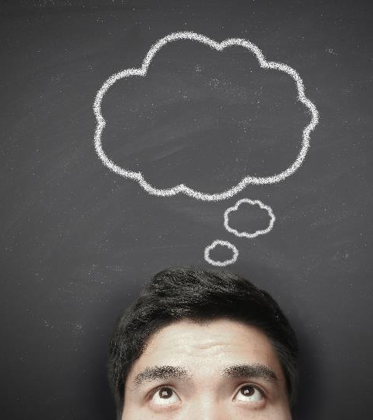
प्रतीक की दुविधा पर चिंतन
प्रतीक की कहानी से सीखी जाने वाली कुछ महत्वपूर्ण बातें क्या हैं?
क्या आपको सकारात्मक और नकारात्मक पदचिह्न याद हैं? आप क्या याद कर सकते हैं?
नेटिकेट इतना महत्वपूर्ण क्यों है? सोशल मीडिया पर कुछ भी पोस्ट करने से पहले आप किन तीन नियमों का पालन कर सकते हैं?

Slide 4
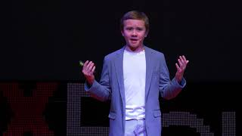
प्रेरणास्रोत
आप जैसे युवा कैसे एक दूसरे के लिए रोल मॉडल बन सकते हैं।
Notes:
Kids Can Be Role Models | Jack Bonneau | TEDxBoulder - YouTube

Slide 5
प्रेरणास्रोत
आपको क्या लगता है कि जब वे उच्च चरित्र कहते हैं तो उनका क्या मतलब होता है?
आप जैसा विद्यार्थी आपके उच्च चरित्र का परिचय कैसे दे सकता है?
सोचना
विशेषज्ञों का कहना है कि कॉलेज केवल अच्छे ग्रेड और प्रभावशाली टेस्ट स्कोर वाले छात्र से अधिक चाहते हैं - वे उच्च चरित्र वाले किसी को चाहते हैं।
वर्जीनिया में रिचमंड विश्वविद्यालय में प्रवेश के कार्यकारी निदेशक मर्लिन हेसर कहते हैं: एक आवासीय परिसर के रूप में, जब हम उम्मीदवारों की समीक्षा कर रहे होते हैं, तो हम छात्रों को कक्षा के लिए प्रवेश नहीं दे रहे होते हैं; हम छात्रों को इस समुदाय का हिस्सा बनने के लिए प्रवेश दे रहे हैं।

Slide 6
प्रेरणास्रोत
ऐसा ही करने वाले एक छात्र के बारे में वीडियो चलाएं।
Notes:
11-year-old holds book drive for stories about black girls - YouTube

Slide 7
एक अच्छे कारण के लिए काम करना
अपने प्रोजेक्ट को आगे बढ़ाने के लिए मार्ले डायस ने क्या किया? अपने लक्ष्य तक पहुँचने में मदद करने के लिए उसने किन साधनों का लाभ उठाया?
क्या उसके लिए अपना लक्ष्य हासिल करना आसान था?
क्या आपको लगता है कि आप ऐसा कुछ हासिल कर सकती हैं जैसा उसने किया?

Slide 8
उद्देश्य को क्रिया में बदलना
अपना ध्यान तेज करें
फीडबैक इकट्ठा करें
मार्ले एक बहुत ही विशिष्ट लक्ष्य के साथ आया था जिसे मापना आसान था। आपको उस समस्या को आसानी से बताने में सक्षम होना चाहिए जिसे आप हल करने का प्रयास कर रहे हैं ताकि दूसरों को पता चले कि आप किस दिशा में काम कर रहे हैं।
प्रतिक्रिया विचार प्रक्रिया में एक महत्वपूर्ण कदम है। अपने विचारों को दूसरों के साथ साझा करना शुरू करें और आप जो योजना बना रहे हैं उस पर उनकी प्रतिक्रिया मांगें। क्या उनके पास इसे बेहतर बनाने के लिए विचार हैं? क्या वे किसी ऐसे व्यक्ति को जानते हैं जो आपकी मदद कर सकता है?
दूसरों के साथ जुड़ें
एक अभियान शुरू करें
दूसरों से जुड़ने और अपना संदेश फैलाने के लिए अपने पास मौजूद सभी साधनों का लाभ उठाएं:
सामाजिक मीडिया
मैसेजिंग ऐप्स या ईमेल
एक वेबसाइट बनाएं
घटनाएँ (समुदाय या स्कूल के कार्यक्रम, अपने स्वयं के कार्यक्रम बनाएँ)
परिवार और दोस्तों से संपर्क
उस कारण के बारे में एक अभियान बनाएं जिसकी आप परवाह करते हैं, आप बदलाव लाने के लिए क्या कर रहे हैं और दूसरे कैसे इसमें शामिल हो सकते हैं।

Slide 9
प्रतिबिंब समय
आपका वर्तमान डिजिटल पदचिह्न आपके बारे में क्या कहता है?
क्या आपको लगता है कि मार्ले डायस की तरह आप अपने उद्देश्य को कार्य में बदल सकते हैं?
आप यह सुनिश्चित करने के लिए क्या कार्रवाई करने जा रहे हैं कि आपका डिजिटल पदचिह्न आप कौन हैं इसका सटीक प्रतिबिंब है?
उन कार्रवाइयों को लिखें जिन्हें आप यह सुनिश्चित करने के लिए करेंगे कि 4-5 वर्षों में जब कोई आपके सोशल मीडिया को देखे तो वे आपको वास्तविक रूप में देखें

